Slide 1

Тема 9: Денежно-кредитная система

Slide 2
Вопросы:
1. Деньги: понятие, функции. Эволюция денег.
2. Денежно-кредитная система. Банки и их функции.
3. Принципы кредитования. Кредит, его виды.
4. Денежно-кредитная система Республики Беларусь.

Slide 3
Вопрос 1. Деньги: понятие, функции. Эволюция денег.
Деньги – это абсолютно ликвидные средства обмена, используемые в экономике для выполнения определенных функций.
Ликвидность - способность актива быть проданным максимально быстро и без издержек для получения наличных денег. Таким образом, наличные деньги – самый ликвидный актив.
Деньги — особый товар, служащий всеобщим эквивалентом, т.е. обладающий способностью обмениваться на любой товар и услуги.

Slide 4
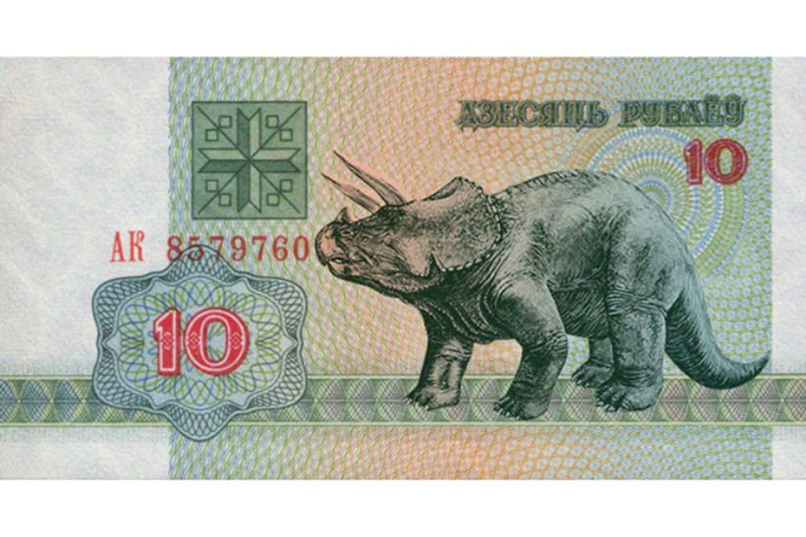
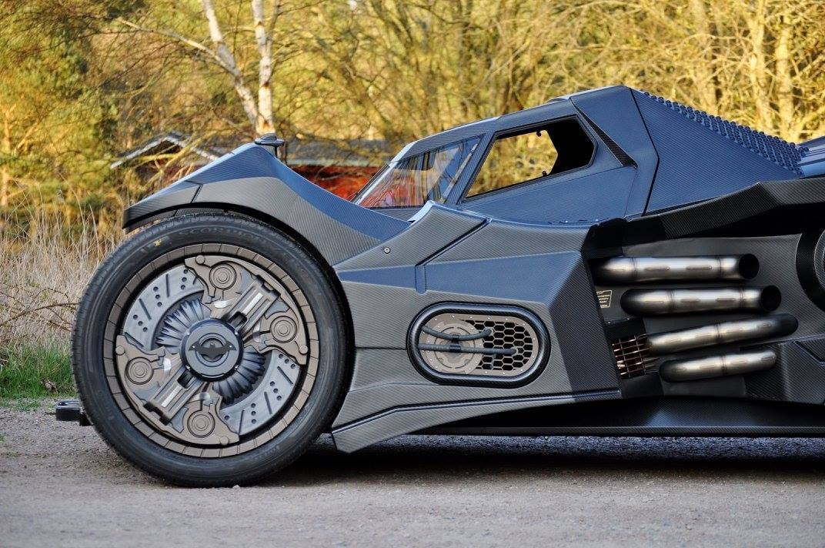




Степень ликвидности активов
3?
3?
1
4
2

Slide 5
Функции денег
Функция обращения – при помощи денег покупатель может купить все, что соответствует его бюджету и любой продавец может получить деньги за свой товар.
Данная функция денег может быть ослаблена в период товарного дефицита или чрезмерной инфляции.
Деньги как мера стоимости – результат любой деятельности может быть сведен к его денежному эквиваленту. При этом цена зависит от баланса спроса и предложения на рынке.
Деньги как средство сбережения и накопления.
Деньги как средство платежа – процесс получения денежных средств за товар отодвигается в будущее (долговые обязательства).
Функция мировых денег – мировые деньги на международном уровне это валюты ведущих стран (доллар, юань, евро).

Slide 6
ЭВОЛЮЦИЯ ДЕНЕГ
Вначале обмен товарами носил случайный характер и осуществлялся в натуральной форме (бартер, дар, долг).
Деньги возникли стихийно, когда возникли излишки товаров. Обмен стал носить постоянный, массовый характер.
Возникла необходимость в специальном средстве обращения, с помощью которого быстро и с минимальными издержками можно обменять один товар на другой - деньги

Slide 7
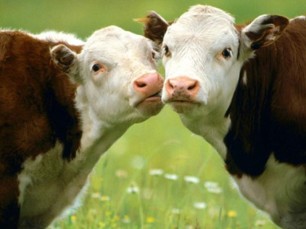
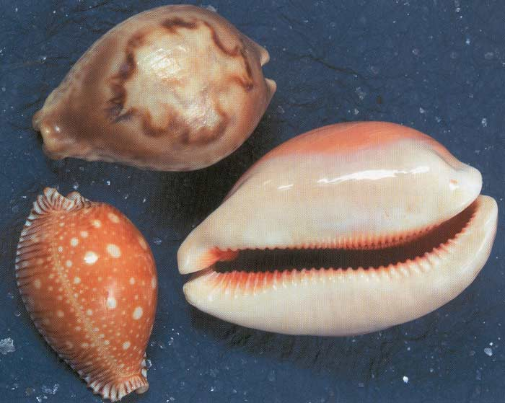

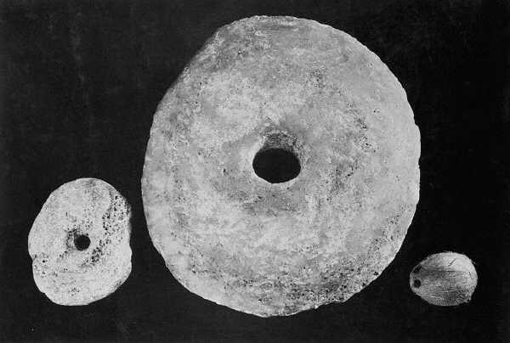


Разные денежные единицы: товарные деньги
Русь – шкуры, соль, мед скот
Раковины каури –
деньги Китая,
Японии, Кореи,
Индии, Филиппин.
Камни Рай и жемчуг – деньги острова Яп в Новой Зеландии

Slide 8
Что выбрать в качестве денег: свойства денег
качественная однородность – отдельные экземпляры денег должны быть одинаковыми;
прочность – чтобы долгое время участвовать в обороте;
сохраняемость – возможность длительного хранения денег;
делимость и объединяемость – деньги должны быть способны к размену и объединению в более крупные денежные единицы;
компактность – высокая стоимость при маленькой массе;
узнаваемость – каждый должен быть способен определить их номинал;
безопасность – наличие защиты от подделки, хищения и пр.

Slide 9

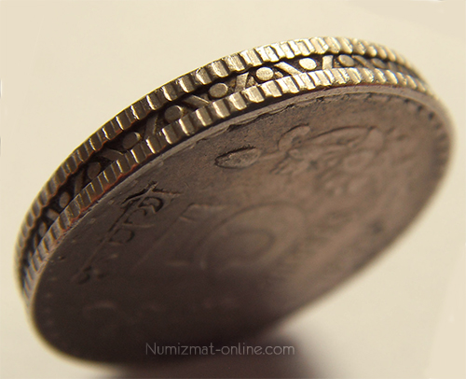
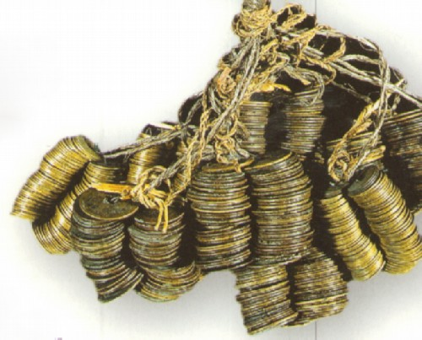
ЭВОЛЮЦИЯ ДЕНЕГ: Товарные деньги
золото и серебро
+
они долго сохраняют свою ценность
однородны по качеству
обладают делимостью и высокой стоимостью
(из-за трудности их добычи и обработки)
-
тяжелые
небезопасные для хранения
легко подделать (обрезывание монет,
фальшивки)
стоимость зависит от доступа
к рудникам (на Руси в XII—XIV веках
был безмонетный период, когда приток
серебра из-за рубежа иссяк, а своих
серебряных месторождений не было).

Slide 10
Порча монет: закон Коперника-Грэшема
Порча монет — неофициальное уменьшение государственной властью веса монет или содержания благородных металлов при сохранении номинальной стоимости монет.
«Ухудшая» деньги, государство старалось решить свои финансовые затруднения. Последствия: повышение цен и накопление «полновесных денег» населением.
Закон Грешема (Коперника—Грешема) — экономический закон, гласящий: «Худшие деньги вытесняют из обращения лучшие». Потом еще добавили «…если они имеют одинаковую цену».

Slide 11
Виды стоимости денег
Реальная (внутренняя) стоимость денег – стоимость выпуска (эмиссии) денег, то есть затраты на материал и производство;
Себестоимость новых денег в РБ: от 2 до 8 копеек. Но: срок службы монеты составляет 10-15 лет, срок службы банкноты мелкого номинала 6-12 месяцев.
Номинальная стоимость денег – указана на самих деньгах. Если номинальная стоимость совпадает с реальной, то это полноценные деньги. Если номинальная стоимость выше реальной – неполноценные деньги.
Представительная стоимость денег – отражает уровень доверия населения к деньгам и органу их выпустившему (рыночный курс денег)

Slide 12
2 основных вида денег: полноценные и неполноценные
В середине 1970-х годов: замена золота бумажными и кредитными деньгами.
1. Товарные, металлические деньги - полноценные деньги.
2. Заменители полноценных денег (неполноценные). К ним относятся:
2.1 Обеспеченные деньги – могут быть обменены в банке по требованию на золотые монеты, например
2.2 Фиатные деньги (символические, бумажные) – выполняют функции денег благодаря поддержке государства, но сами по себе ценности не имеют;
2.3 Кредитные деньги – долговое обязательство (чек, вексель).

Slide 13
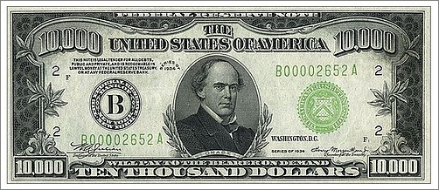
ЭВОЛЮЦИЯ ДЕНЕГ: Бумажные деньги
Причины перехода:
1) большее удобство в обращении, хранении, накоплении
2) потребность государства в полном контроле над денежной массой (войны, бюджетные проблемы, отсутствие золота). Разность между номинальной стоимостью денег и себестоимостью образует эмиссионный доход казны.
+
государство отвечает своей репутацией, обеспечивает надежность, узнаваемость
-
неустойчивы: покупательная способность все время меняется
обесцениваются

Slide 14

Почему у государство монопольное право на выпуск денег?
Ф. фон Хайек «Частные деньги»
(1976):
предлагает денационализировать деньги,
так как государственная монополия
вредна для общества.
Система, основанная на конкуренции частных валют.
Также как конкуренция между товарами способствует улучшению их качества, конкуренция между частными валютами произведёт отбраковку плохих валют.

Slide 15

СОВРЕМЕННЫЕ ВИДЫ ДЕНЕГ
Наличные деньги:
Разменная монета
Бумажные деньги
Кредитные деньги
Безналичные деньги:
записи на банковских счетах (дебетовые и кредитные пластиковые карты)
электронные деньги
криптовалюты (Bitcoin)

Slide 16
Криптовалюта Bitcoin- деньги 21 века (с 2008 года)
Это пример «частных» денег с децентрализованным выпуском
Это цифровой товар с ограниченным предложением (максимум 21 миллион)
Цена биткойна зависит от баланса спроса и предложения, никем не регулируется (около 5.500 $ на текущий день)
Плюсы: условная анонимность; нет инфляции; защита от подделок; условная быстрота и лёгкость операций; условная простота и надёжность.
Минусы: нет возможности отменить операцию; риск стать запрещенной валютой; отсутствие правовой защиты; высокая изменчивость стоимости; «теневая экономика».

Slide 17

Вопрос 2. Денежно-кредитная система. Банки и их функции.
Денежно-кредитная система — исторически сложившаяся и законодательно установленная форма организации денежного обращения; система финансовых институтов, осуществляющих аккумуляцию капитала.

Slide 18


Структура денежно-кредитной системы
Центральный банк
Коммерческие банки
Специализиро-ванные финансовые учреждения

Slide 19
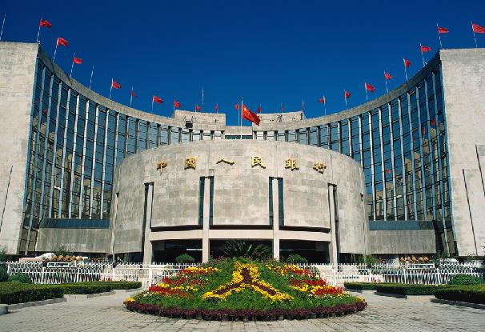
Функции центрального банка:
разработка и реализация денежно-кредитной политики;
эмиссия и изъятие из обращения денег (монопольное право выпуска);
хранение золотовалютного резерва страны;
выполнение кредитных и расчетных операций для правительства;
оказание услуг коммерческим
банкам и кредитно-финансовым
учреждениям;
контроль над деятельностью
всех учреждений.

Slide 20
Активные и пассивные операции банков
Пассивные операции – привлечение денежных средств, формирование своих ресурсов.
Вкладчики предоставляют ресурсы в пользование банкам за определенную плату – процент. Это депозиты (вклады) - долговые обязательства (пассивы) банка. Источником ресурсов могут быть кредиты, полученные у других банков и ЦБ.
Активные операции – реализация имеющихся ресурсов с целью получения прибыли. Основной вид - предоставление кредита. Кроме этого: комиссионные операции, инвестиции и т.п.

Slide 21
Схема баланса Центрального банка
АКТИВ | ПАССИВ
1. Валютные резервы (золото, иностранная валюта) | 1. Наличные деньги в обращении на территории страны
2. Ценные бумаги | 2. Депозиты коммерческих банков
3. Кредиты коммерческих банков | 3. Депозиты правительства
4. Кредиты правительству | 4. Прочие пассивы
5. Прочие активы

Slide 22

Функции коммерческих банков:
прием и хранение денежных вкладов предприятий и домашних хозяйств
кредитование предприятий, государства и населения
покупка и продажа ценных бумаг
выпуск кредитных денег
осуществление расчетов и платежей
консультирование, предоставление экономической и финансовой информации
Банки - финансовые посредники, (подразделяются на универсальные и специализированные)

Slide 23
Специализированные финансовые учреждения
сберегательные учреждения ;
страховые компании;
пенсионные фонды;
инвестиционные компании (фонды) – привлекают средства за счет продажи собственных акций, покупки ценных бумаг, а доход распределяют между акционерами;
лизинговые компании – предоставляют в долгосрочную аренду технические средства: дорогостоящее оборудование, транспорт и т.д.

Slide 24

Вопрос 3. Принципы кредитования. Кредит, его виды.
Кредит – предоставление ссуды в денежной или товарной форме в долг на определенных условиях.
Кредит используется для: расширения производства; внедрения новой техники и технологий, безналичных расчетов.
Ценой ссудного капитала выступает ссудный процент.

Slide 25

Принципы кредитования
срочность (долгосрочные, краткосрочные);
возвратность;
платность (выплата вознаграждения - процент);
целевое назначение;
обеспеченность (залог, поручительство, страхование);
дифференцированности
(различные ставки процента
для различных категорий
заемщиков)
на основе кредитных
рейтингов

Slide 26
Формы кредита:
банковский – гарантированные и негарантированные ссуды
коммерческий – предоставляется фирмами друг другу в товарной форме путем отсрочки платежа
потребительский – предоставляется населению с погашением в рассрочку для приобретения товаров длительного пользования
ипотечный - долгосрочные ссуды под залог недвижимости
лизинг - предоставление в долгосрочную аренду машин и оборудования с сохранением за собой права собственности
государственный: заемщик – государство, кредиторы – банки, предприятия, население, которые покупают облигации
международный – предоставляются экономическими субъектами других стран (в денежной и товарной форме).

Slide 27
Прибыль банка = Ссудный процент — Депозитный процент
Норма процента — динамичная величина и зависит прежде всего от соотношения спроса и предложения ссудного капитала. На это влияют:
Государственная политика (в частности, ставка рефинансирования);
Размеры денежных сбережений общества (которые зависят от доходов);
Стадия развития – кризис или бум;
Риск задержки и невозврата;
Темп инфляции;
Финансовая грамотность и развитость финансового рынка;
Международные факторы (колебания валютных курсов и т.д.)

Slide 28

Вопрос 4. Денежно-кредитная система Республики Беларусь.
Двухуровневая банковская
система:
1) Национальный банк;
2) банки и небанковские финансовые организации
Самостоятельно:
- Количество, специализации и формы собственности коммерческих банков
- Динамика ставки рефинансирования за 2010-2018 гг; причины ее сильных колебаний; влияние на кредиты и депозиты в банковской системе
- Проблемы денежно-кредитной и банковской сферы

Slide 29
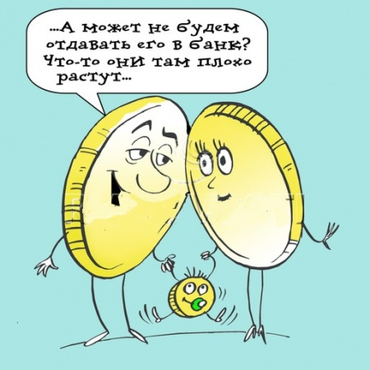
Спасибо за внимание! Вопросы?

